Slide 1

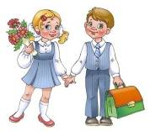
Муниципальное общеобразовательное учреждение
«Сусанинская средняя общеобразовательная школа»
ученика начальной школы

Slide 2
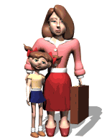

Девиз работы с портфолио
ученика начальной школы:

Slide 3
Основной смысл портфеля достижений – «показать все, на что ты способен».
Смещение акцента с того,
что учащийся не знает и не умеет, на то, что он знает и умеет по данной теме и данному предмету

Slide 4


"У каждого ученика будет "портфолио", то есть индивидуальный "портфель" образовательных достижений - результаты районных, областных олимпиад, интересные самостоятельные проекты и творческие работы. Это очень важно при определении готовности школьника к углубленному изучению ряда предметов"

Slide 5
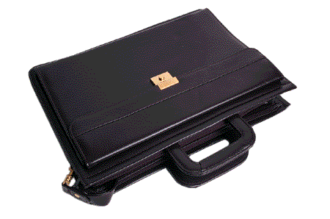
Портфель
индивидуальных достижений
ученика

Slide 6
Основные цели и задачи ведения портфолио в начальных классах:
► Создание ситуации успеха для каждого ученика, повышение самооценки и уверенности в собственных возможностях.
► Максимальное раскрытие индивидуальных способностей каждого ребенка, создание условий для его самореализации и самоактуализации в различных областях школьной и внешкольной жизни.
► Развитие познавательных интересов учащихся и формирование готовности к самостоятельному познанию.
► Формирование установки на творческую деятельность , развитие мотивации дальнейшего творческого роста;

Slide 7
Основные цели и задачи ведения портфолио в начальных классах:
► Приобретение навыков саморефлексии, формирование умения анализировать собственные интересы, склонности, потребности и соотносить их с имеющимися возможностями («я реальный», «я идеальный»);

Slide 8
Что это даёт?
ученику | учителю
Формировать навык самоконтроля и самооценки Видеть своё продвижение | ✓ Наглядно видеть процесс формирования предметного знания у детей, обеспечивать своевременную и целенаправленную коррекцию ✓ Сделать отметку содержательной и для ученика и для родителей ✓ Сделать оценку работы оптимистичной

Slide 9
Для чего все это нужно?
Материал портфолио собирается не один год, а в течение всего периода обучения. Портфолио является формой аутентичного оценивания образовательных результатов по продукту, созданному учащимся в ходе учебной, творческой, социальной и других видов деятельности. Таким образом, портфолио соответствует целям, задачам и идеологии практико- ориентированного обучения.

Slide 10
Как выглядит портфолио?
Как правило, для создания портфолио требуется папка "на кольцах" (обычная или архивная), которая наполнена файлами с перфорацией. Желательно приобрести разноформатные файлы для хранения документов или работ формата А4, А5 и А3. Дополнительно можно вложить разделители, которые помогут структурировать папку по разделам.

Slide 11
Как выглядит портфолио?
Жестких требований (государственного образца) на данный момент не существует. И это радует! Ведь работа над портфолио - хорошая возможность проявить себя, подойти творчески к этой задаче, придумать что-то свое, оригинальное. Единственное, чего стоит опасаться, так это того, чтобы портфолио ученика начальной школы не назывался "Портфель моих достижений" ("Мои достижения" и т.п.) и чтобы не выводился на передний план раздел, документально подтверждающий эти достижения (всевозможные грамоты и сертификаты)

Slide 12

Содержит основную информацию (фамилия имя и отчество; учебное заведение, класс), контактную информацию и фото ученика.
Считаю важным дать ребенку самому выбрать фотографию для титульного листа. Не стоит давить на него и склонять к выбору строгого портрета. Дайте ему возможность показать себя таким, каким он себя представляет и хочет представиться другим.

Slide 13




Slide 14
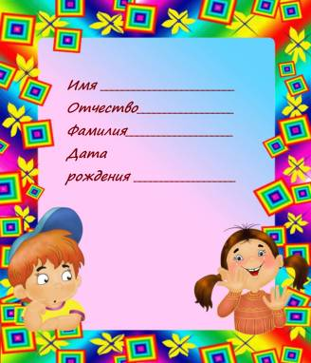



Slide 15



Slide 16

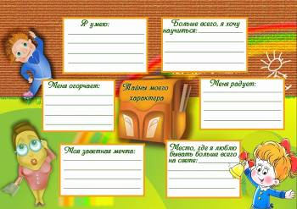



Здесь можно поместить любую информацию, которая интересна и важна для ребенка. Возможные заголовки листов:
"Мое имя" - информация о том, что означает имя, можно написать о знаменитых людях, носивших и носящих это имя. Если у ребенка редкая или интересная фамилия, можно найти информацию о том, что она означает.

Slide 17
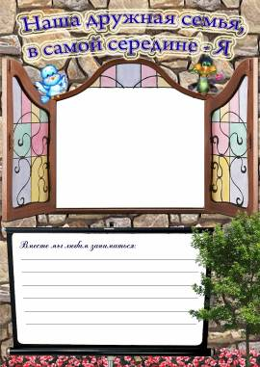


РАЗДЕЛ "МОЙ МИР"
"Моя семья" - здесь можно рассказать о каждом члене семьи или составить небольшой рассказ о своей семье.

Slide 18




РАЗДЕЛ "МОЙ МИР"
"Мои друзья" - фотографии друзей, информация об их интересах, увлечениях.

Slide 19

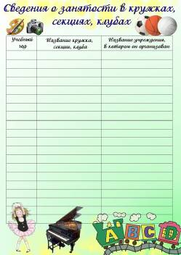

РАЗДЕЛ "МОЙ МИР"
"Мои увлечения" - небольшой рассказ о том, чем увлекается ребенок. Здесь же можно написать о занятиях в спортивной секции, учебе в музыкальной школе или других учебных заведениях дополнительного образования.

Slide 20
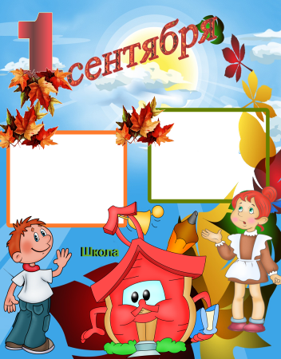


РАЗДЕЛ "МОЙ МИР"
"Моя школа" - рассказ о школе и о педагогах.

Slide 21





РАЗДЕЛ "МОЙ МИР"
"Мои любимые школьные предметы" - небольшие заметки о любимых школьных предметах, построенные по принципу "мне нравится..., потому что...". Также неплох вариант с названием "Школьные предметы". При этом ребенок может высказаться о каждом предмете, найдя в нём что-то важное и нужное для себя.

Slide 22
РАЗДЕЛ
"МОЯ ОБЩЕСТВЕННАЯ РАБОТА"
Все мероприятия, которые проводятся вне рамок учебной деятельности можно отнести к общественной работе (поручениям). Может быть, ребенок играл роль в школьном спектакле, или читал стихи на торжественной линейке, или оформил стенгазету к празднику или выступал на утреннике… Вариантов очень много. Оформлять этот раздел желательно с использованием фотографий и кратких сообщений на тему.

Slide 23


РАЗДЕЛ
"МОЯ ОБЩЕСТВЕННАЯ РАБОТА"

Slide 24
В этот раздел ребенок помещает свои творческие работы: рисунки, сказки, стихи. Если выполнена объемная работа (поделка), нужно поместить ее фотографию. Родителям необходимо предоставить полную свободу ребенку при наполнении этого раздела!
Важно! Если работа принимала участие в выставке или участвовала в конкурсе, также необходимо дать информацию об этом мероприятии: название, когда, где и кем проводилось.
Хорошо бы дополнить это сообщение фотографией. Если событие освещалось в СМИ или Интернете - надо найти эту информацию. Если проводилось Интернет-порталом, сделать распечатку тематической странички

Slide 25




Slide 26



В начальной школе дети принимают активное участие в экскурсионно-познавательных программах, ходят в театр, на выставки, посещают музеи. Необходимо в завершение экскурсии или похода предложить ребенку творческое домашнее задание, выполняя которое, он не только вспомнит содержание экскурсии, но и получит возможность выразить свои впечатления

Slide 27


Здесь размещаются грамоты, сертификаты, дипломы, благодарственные письма, а также итоговые аттестационные ведомости. Причем в начальной школе не следует разделять по важности успехи в учебе (похвальный лист) и успехи, например, в спорте (диплом). Лучше выбрать расположение не в порядке значимости, а, например, в хронологическом порядке.

Slide 28
ВАЖНО ПОМНИТЬ!
В самом начале, когда ребенок только начинает работать над составлением портфолио, без помощи родителей ему не обойтись. Но по мере того, как он взрослеет эту помощь надо сводить к минимуму. Старайтесь с самого начала построить работу ребенка таким образом, чтобы он сам прикладывал определенные усилия к формированию портфолио. В процессе работы неизбежно происходит процесс осмысления своих достижений, формирование личного отношения к полученным результатам и осознание своих возможностей.

